Slide 1

Скоро-скоро
Новый год!

Slide 2

Цель: Создать праздничную предновогоднюю обстановку в детском саду и веселое новогоднее настроение.
Задачи: Сохранять и развивать традицию совместного изготовления новогодних инсталяций взрослыми и детьми; вызвать эмоциональный отклик и желание участвовать в подготовке к новогоднему празднику (изготовление пособий, поделок, фотозон…); повысить интерес и уровень вовлеченности педагогов, детей и их родителей в новогоднем оформлении детского сада и группы.

Slide 3
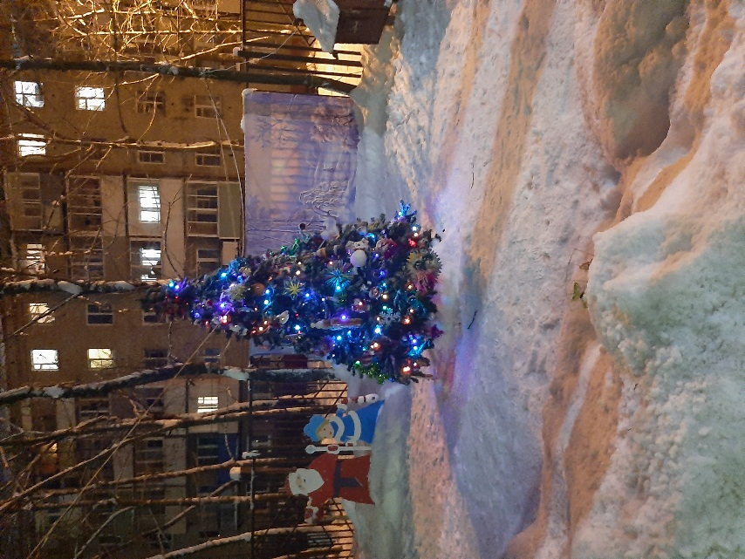


Slide 4
Новый год – самый долгожданный праздник для детей. Задача взрослых – создать для детей неповторимое волшебное ощущение самого главного праздника в году. И важной составляющей новогодних приготовлений является украшение детского сада к праздничному торжеству. Ведь именно в детском саду дети находятся большую часть времени, поэтому необходимо серьезно подойти к новогоднему оформлению детского сада.

Slide 5
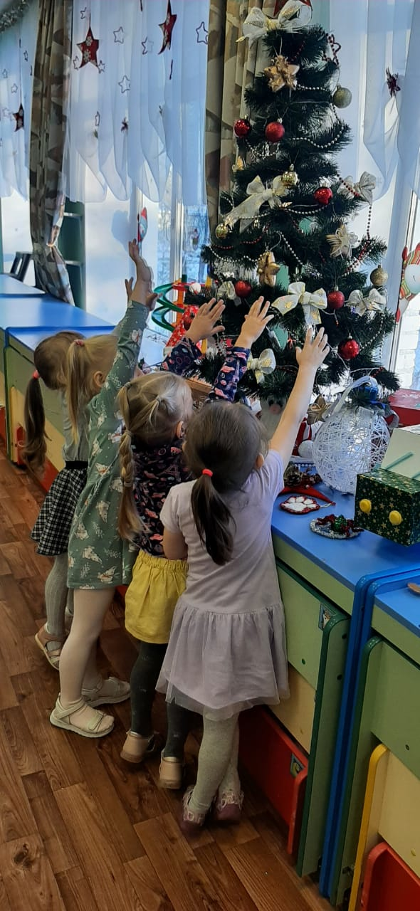
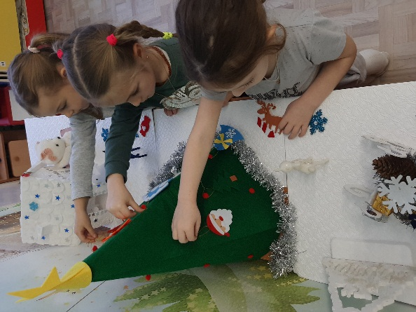

Slide 6
В преддверии Нового года все дети ждут новогодних чудес и подарков, сказочного волшебства с участием Деда Мороза и Снегурочки.
Педагоги детского сада совместно с родителями решили создать новогоднюю атмосферу сказки и волшебства на территории детского сада и в группах.

Slide 7


Slide 8
Как известно, театр начинается с вешалки, а детский сад с прилегающей территории. Уже на улице детей встречают сказочные новогодние персонажи и елка, украшенная поделками детей и родителей. Для нас так важно было создать новогоднее настроение у детей и их родителей уже при входе в здание детского сада.

Slide 9
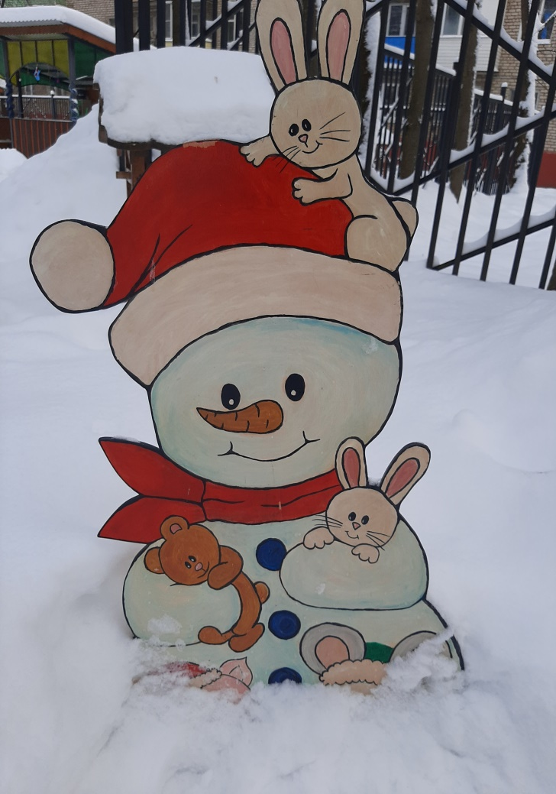
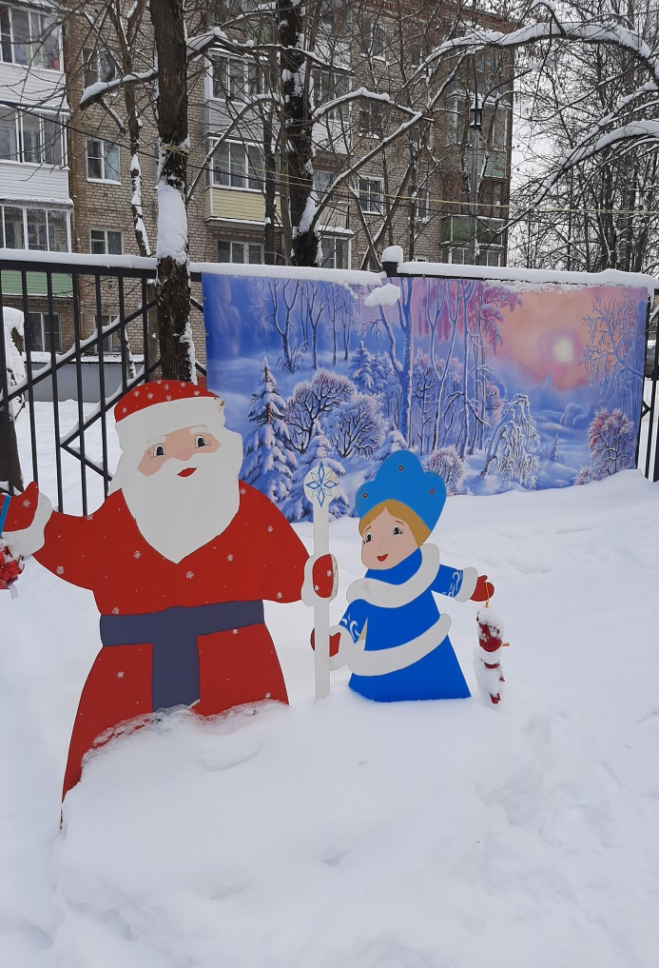

Slide 10
Заходя в детский сад, сразу поднимается настроение и чувствуется, что новогодний праздник вот-вот скоро наступит.
Педагогическому коллективу детского сада приятно слышать слова благодарностей от родителей и прохожих за созданную удивительную красоту в детском саду к предстоящему празднику и кучу оригинальных новогодних идей в оформлении.

Slide 11
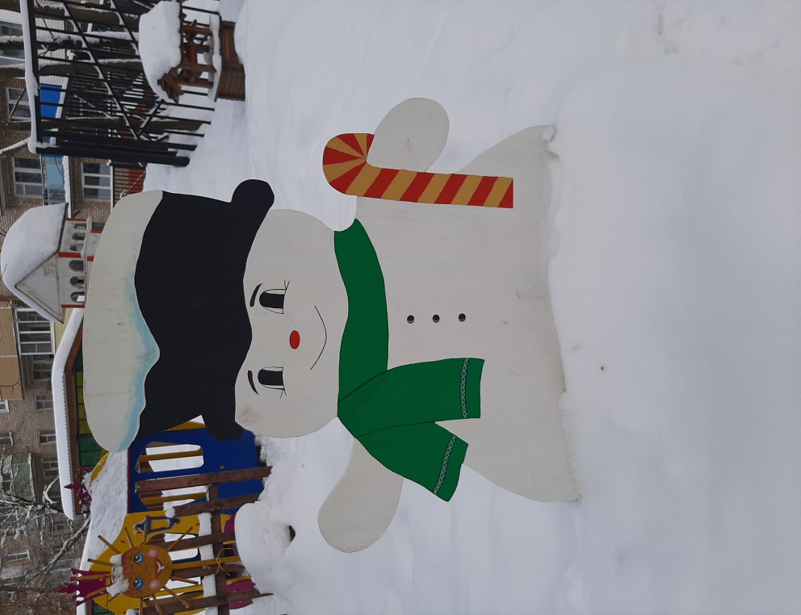
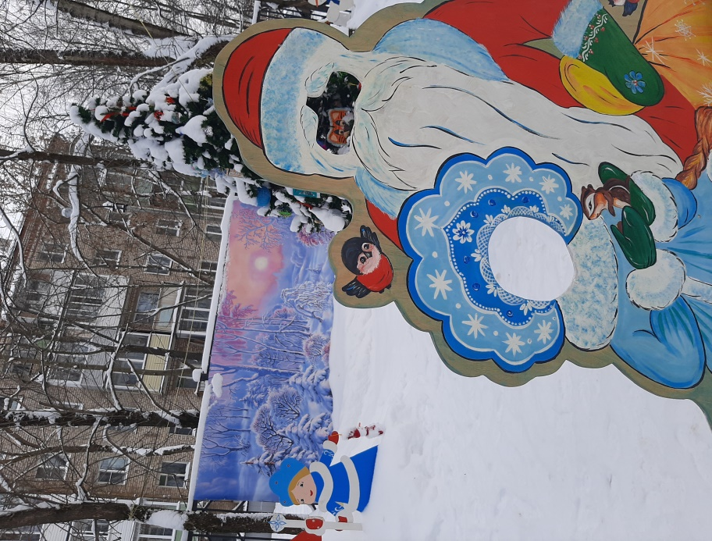

Slide 12
В оформлении групп и приемных детского сада принимали участие и педагоги, и родители, и дети. Кто-то рисовал шаблоны, кто-то вырезал, кто-то впервые работал с шишками и нитками, новогодним дождиком, фольгой...
Коридор украсили замечательные нежные и пушистые снежинки, поделки, выполненные родителями и детьми. Проходя мимо, и взрослые, и дети ежедневно могут наслаждаться предновогодней атмосферой.

Slide 13
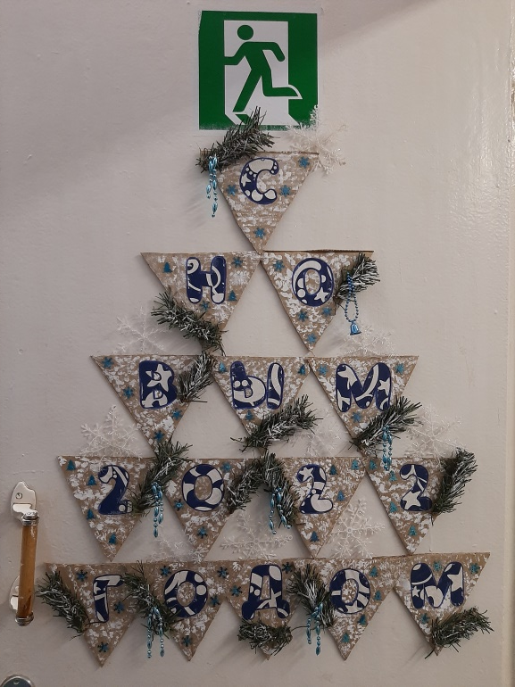
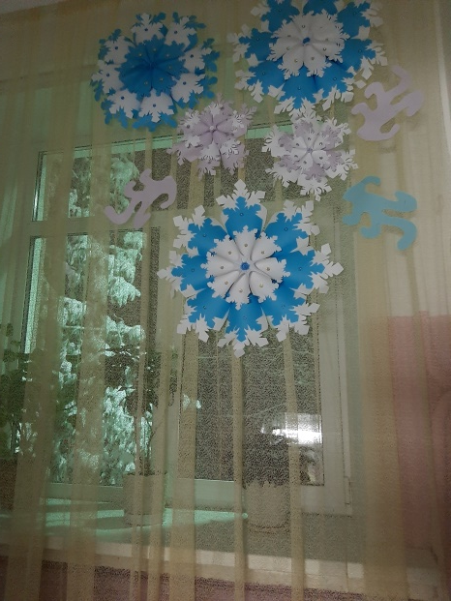

Slide 14
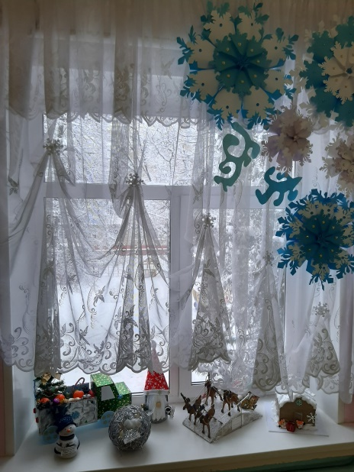
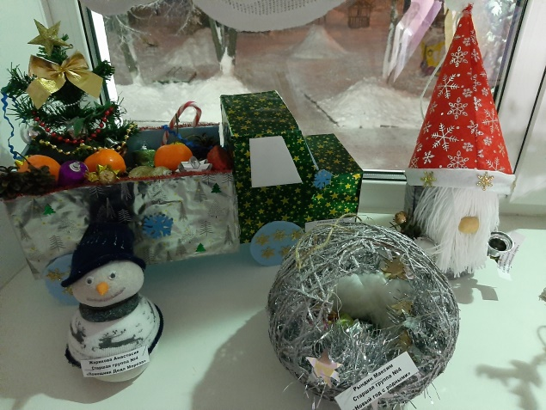

Slide 15
В приемных организованы фотозоны в новогодней тематике, которые так радуют и родителей и самих дошкольников.

Slide 16
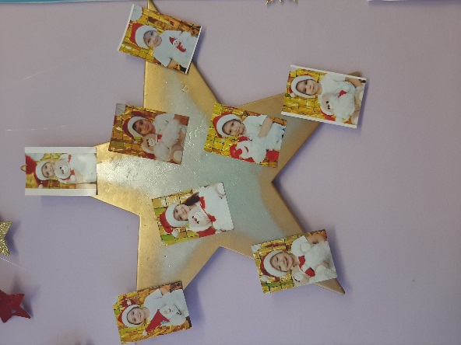
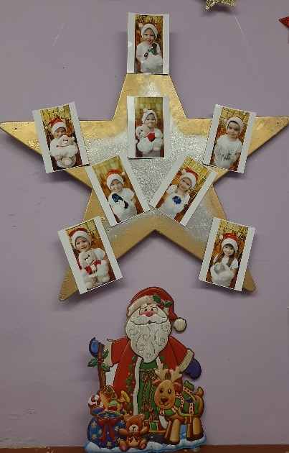
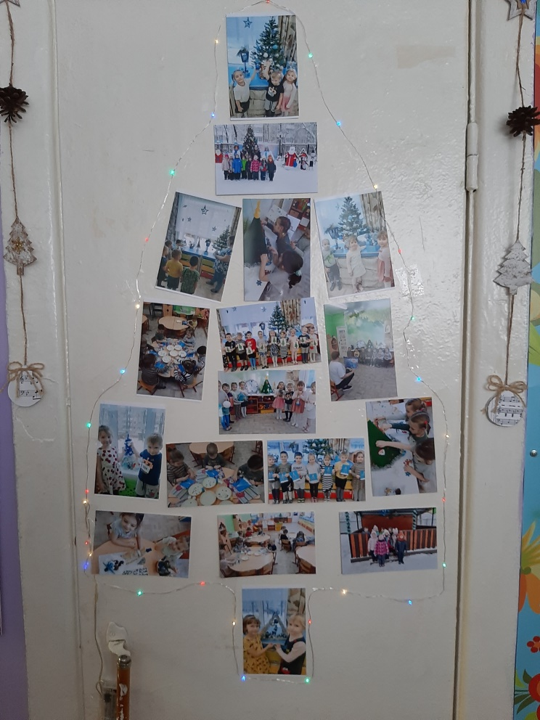

Slide 17
В каждой возрастной группе присутствовал свой неповторимый стиль оформления групп и приемных, где новогодняя елка являлась центральным элементом в декоре. Дошкольники активно помогали педагогам в оформлении детского сада.

Slide 18
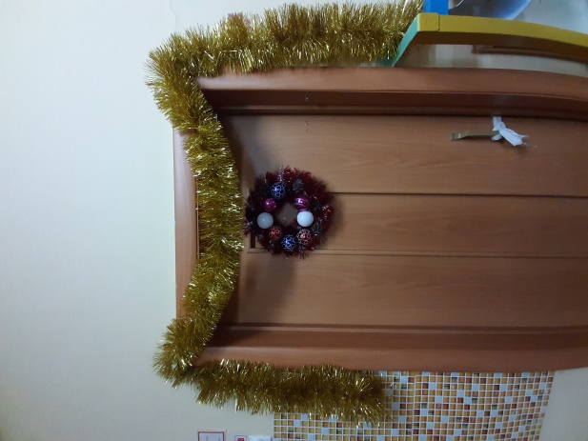
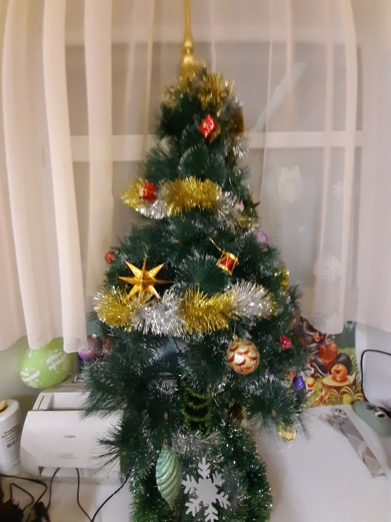
1 МЛАДШАЯ ГРУППА

Slide 19
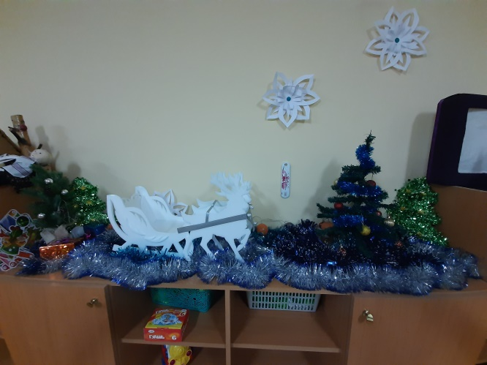
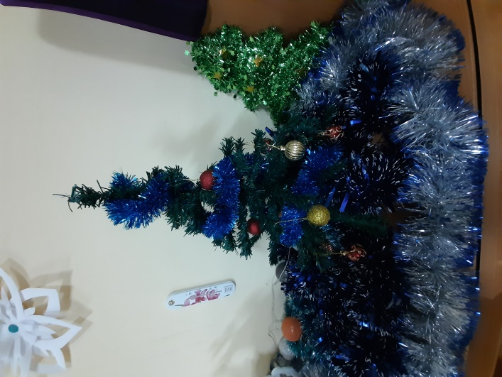

Slide 20
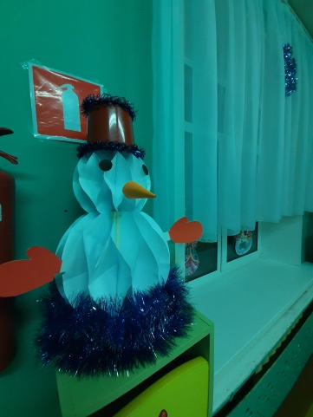
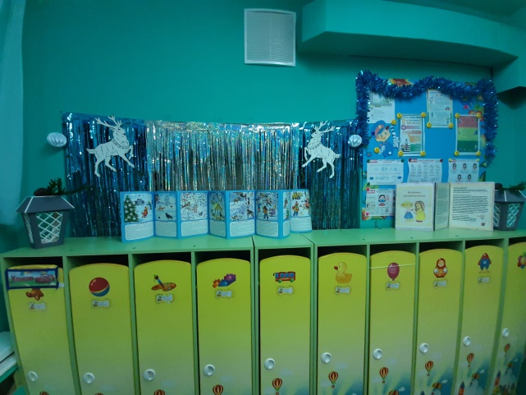

Slide 21
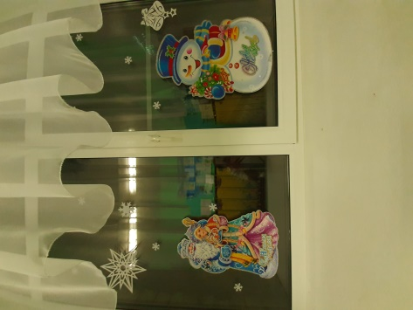
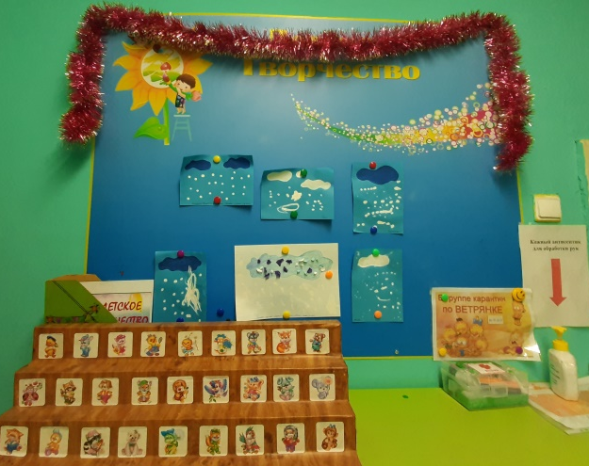

Slide 22
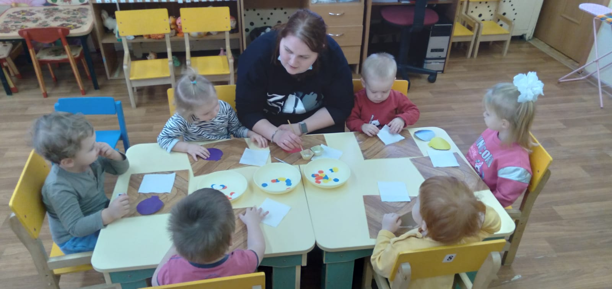
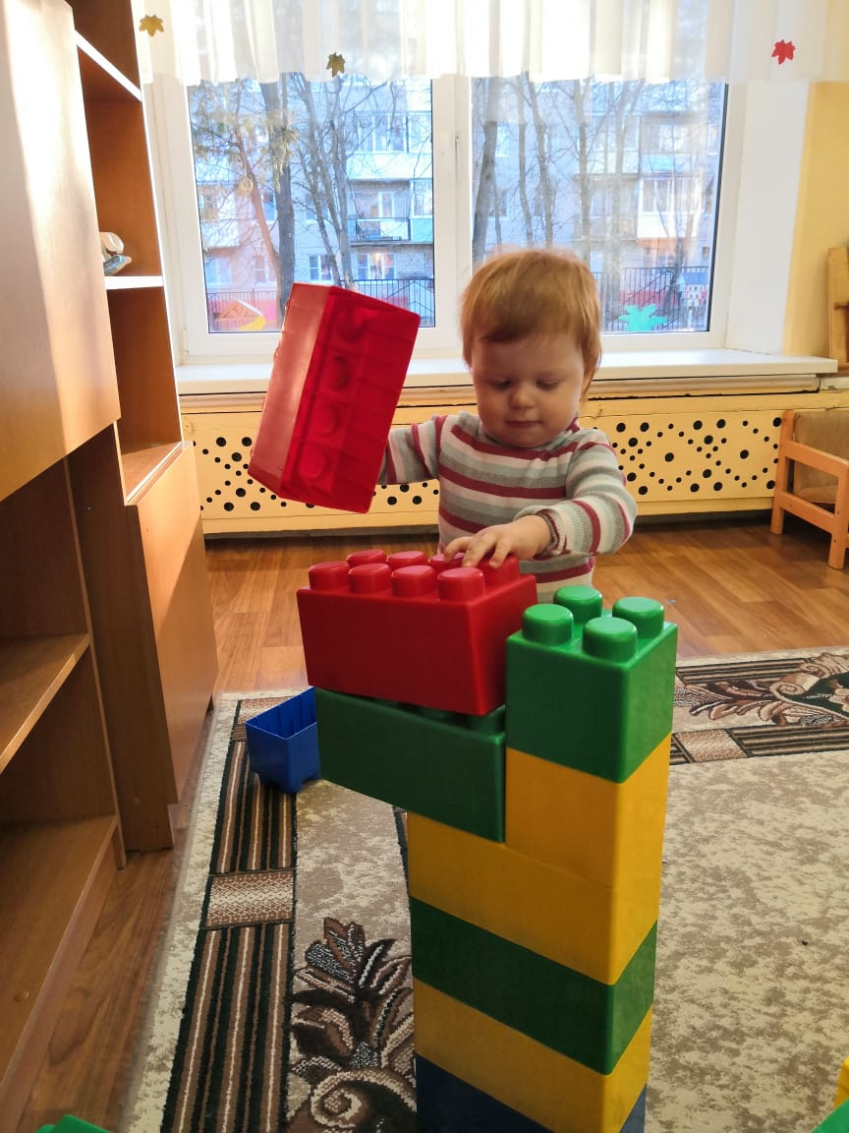

Slide 23
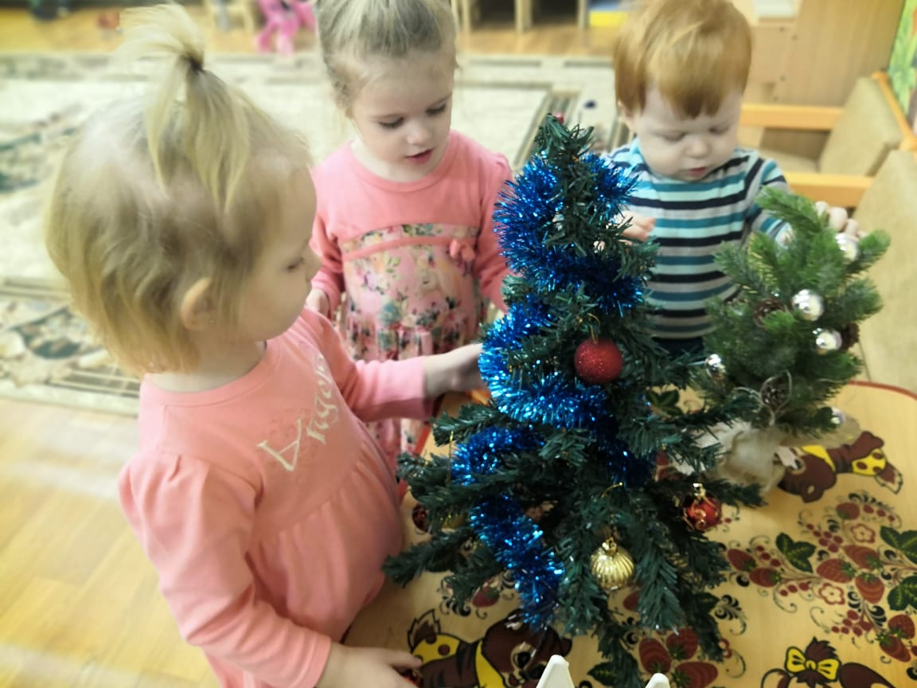

Slide 24
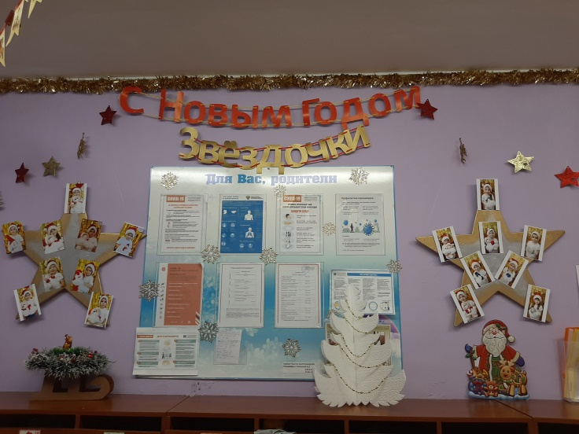
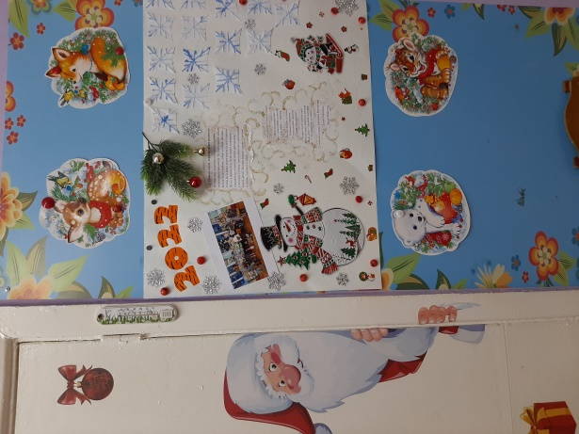
2 МЛАДШАЯ ГРУППА

Slide 25
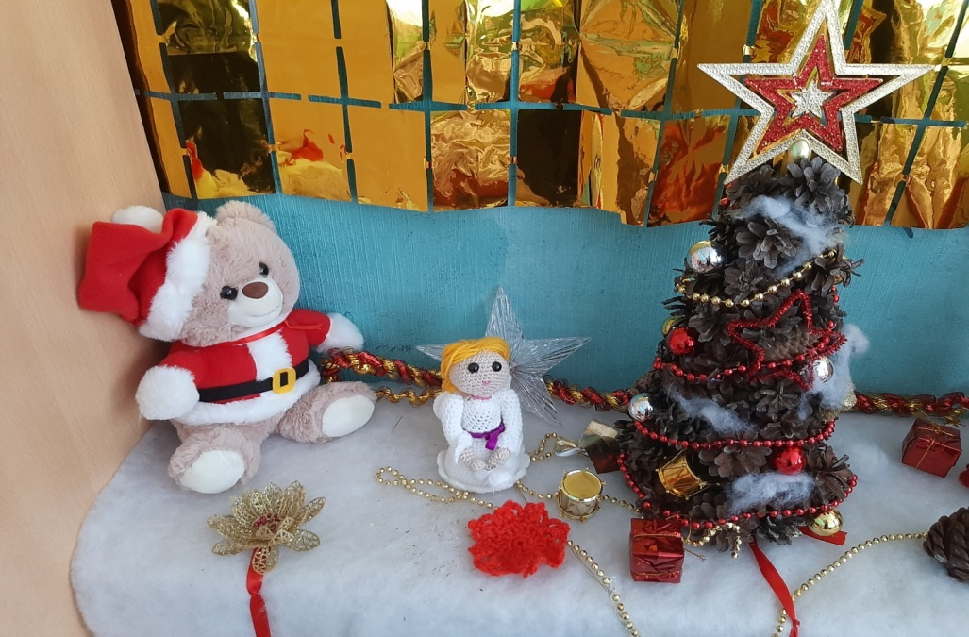
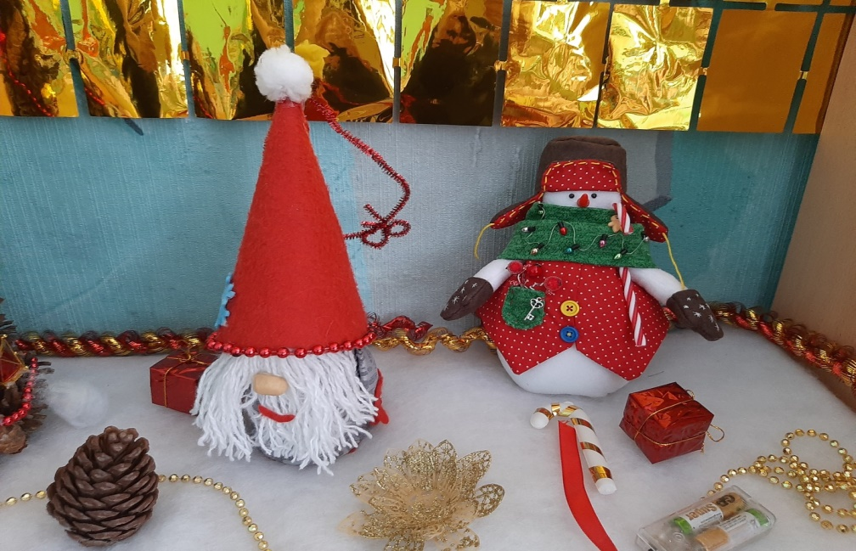

Slide 26
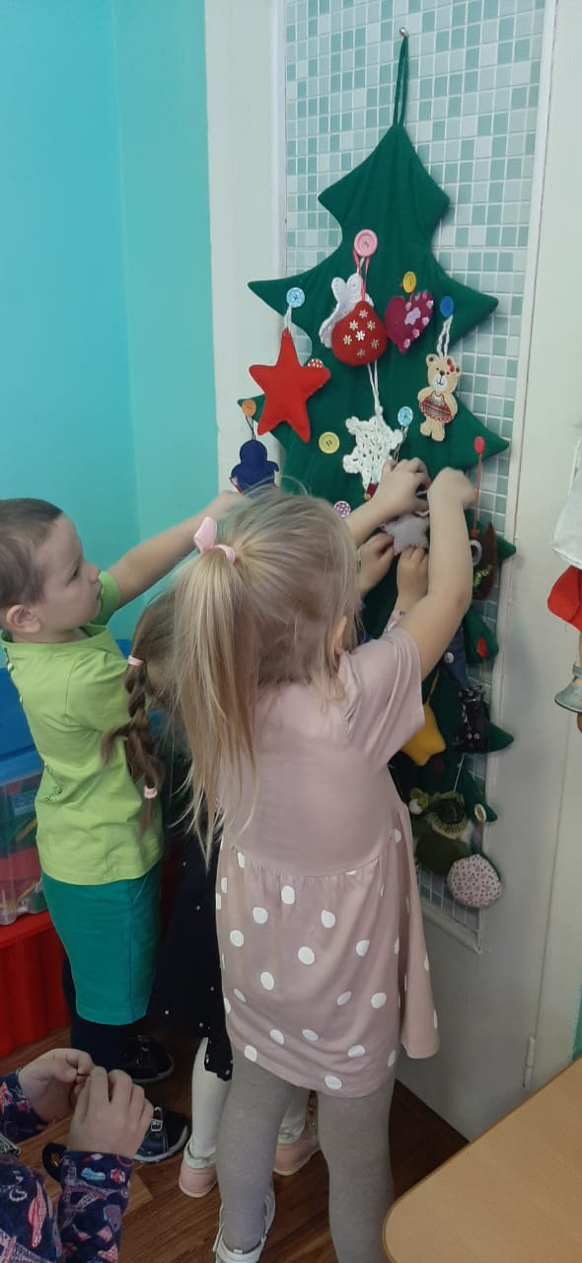
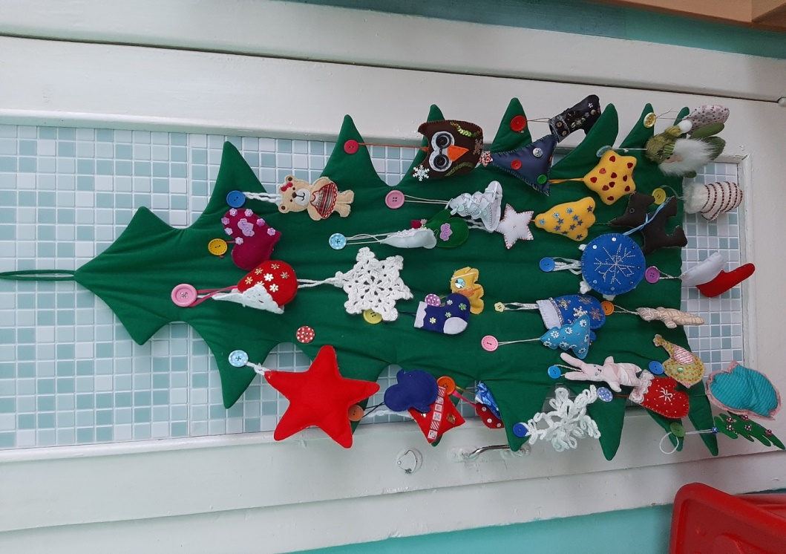

Slide 27
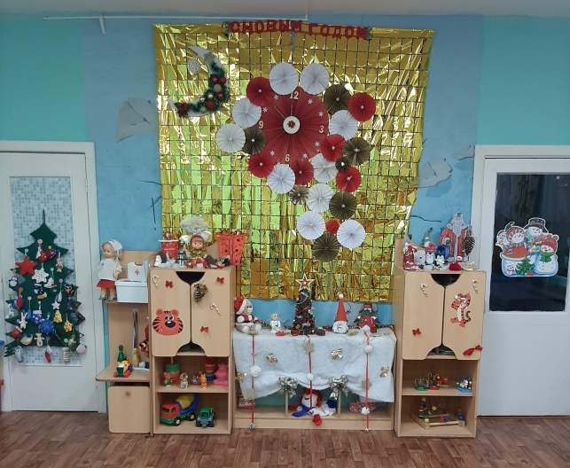
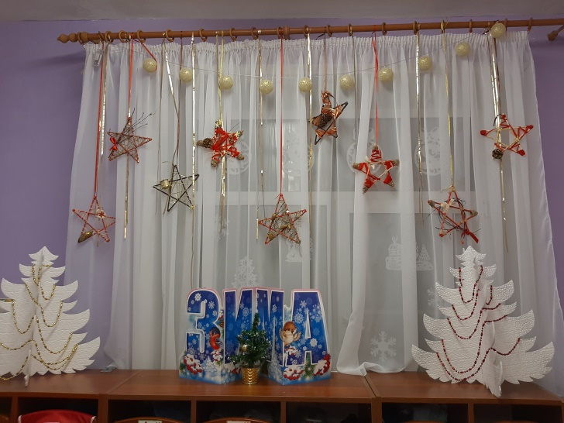

Slide 28
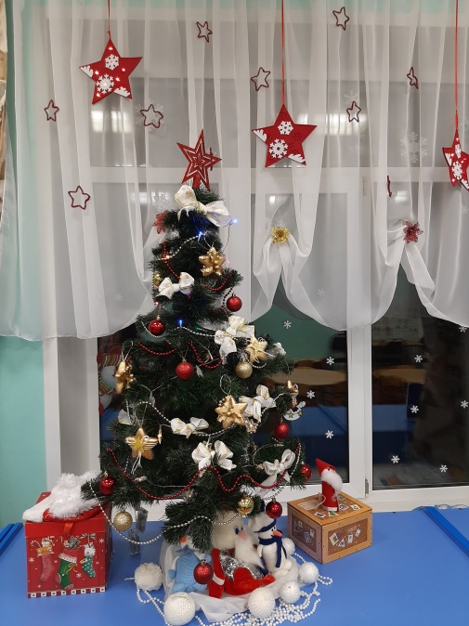
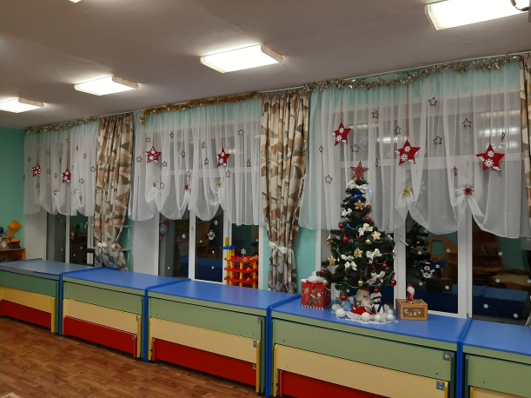

Slide 29
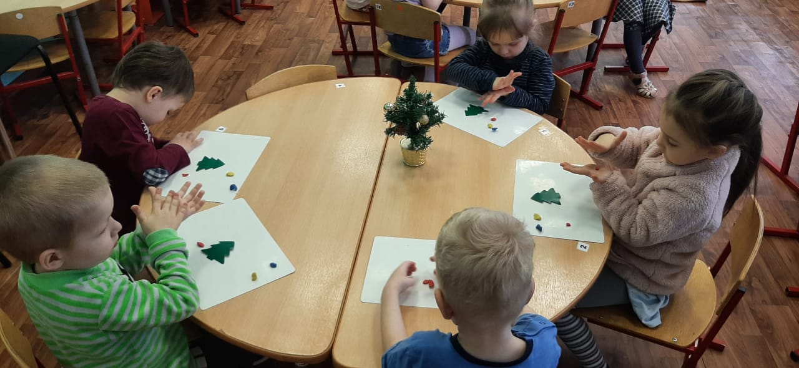

Slide 30
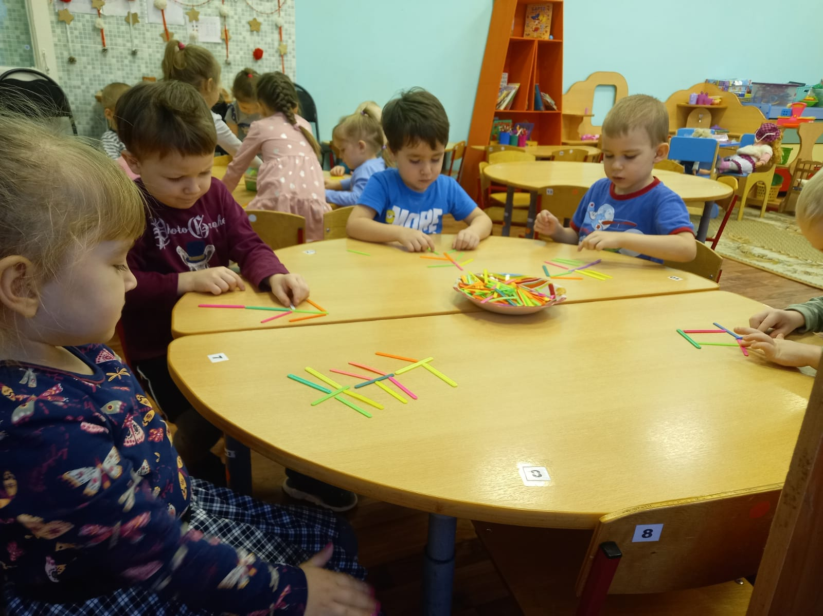
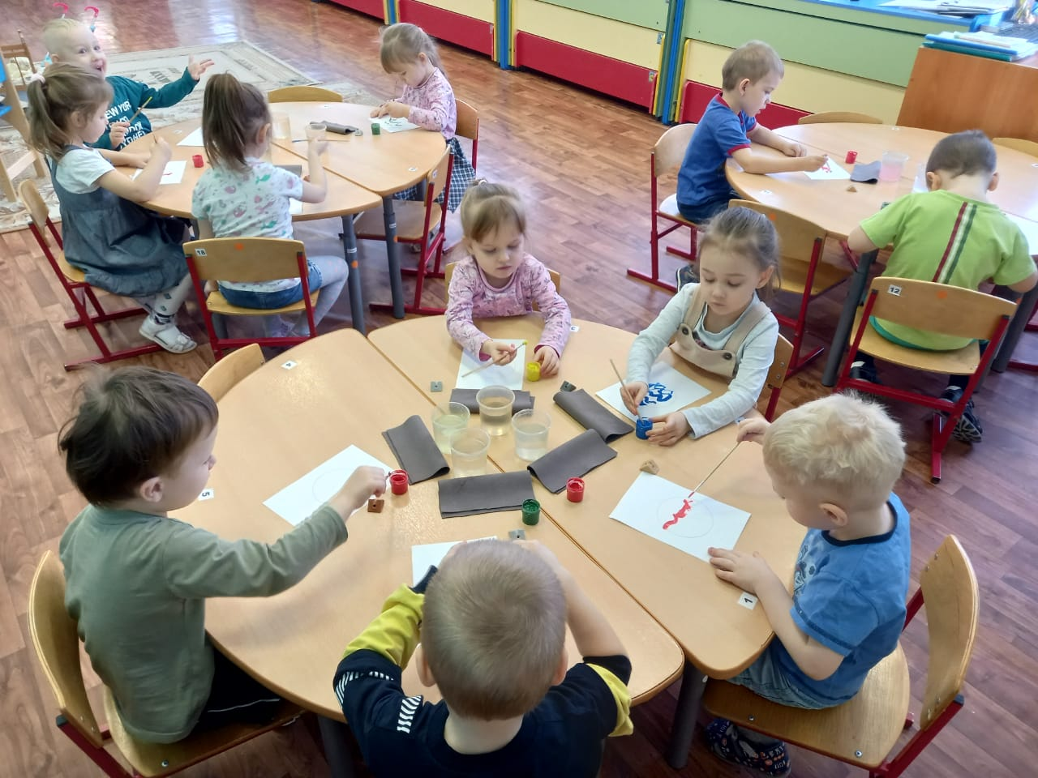

Slide 31
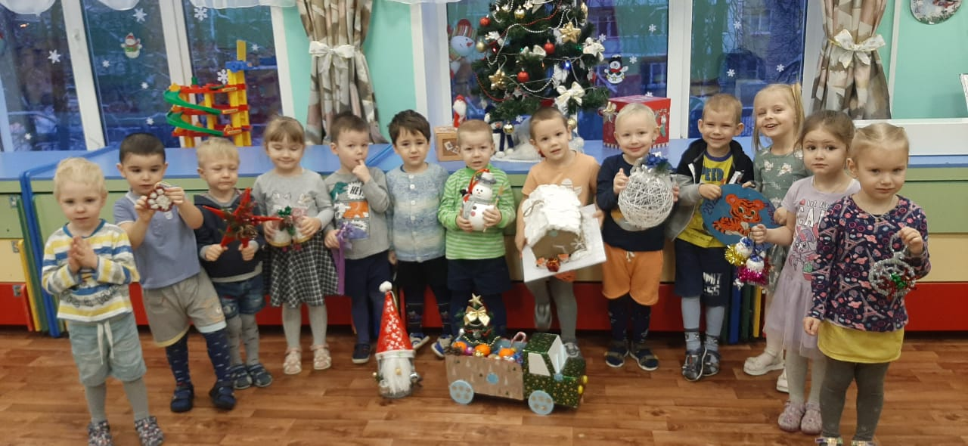

Slide 32
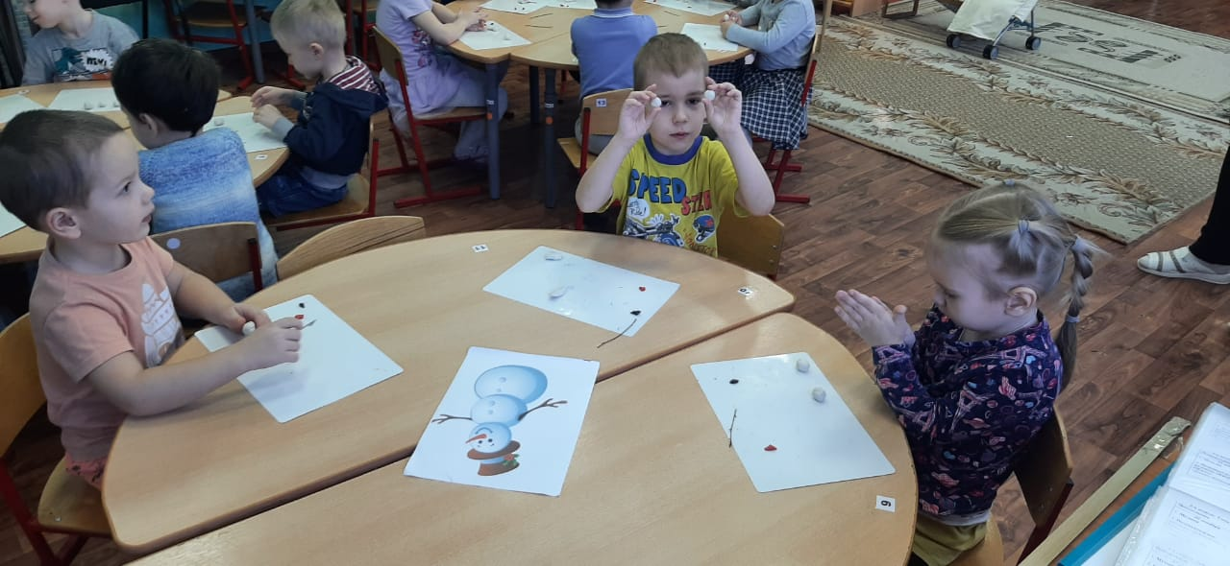
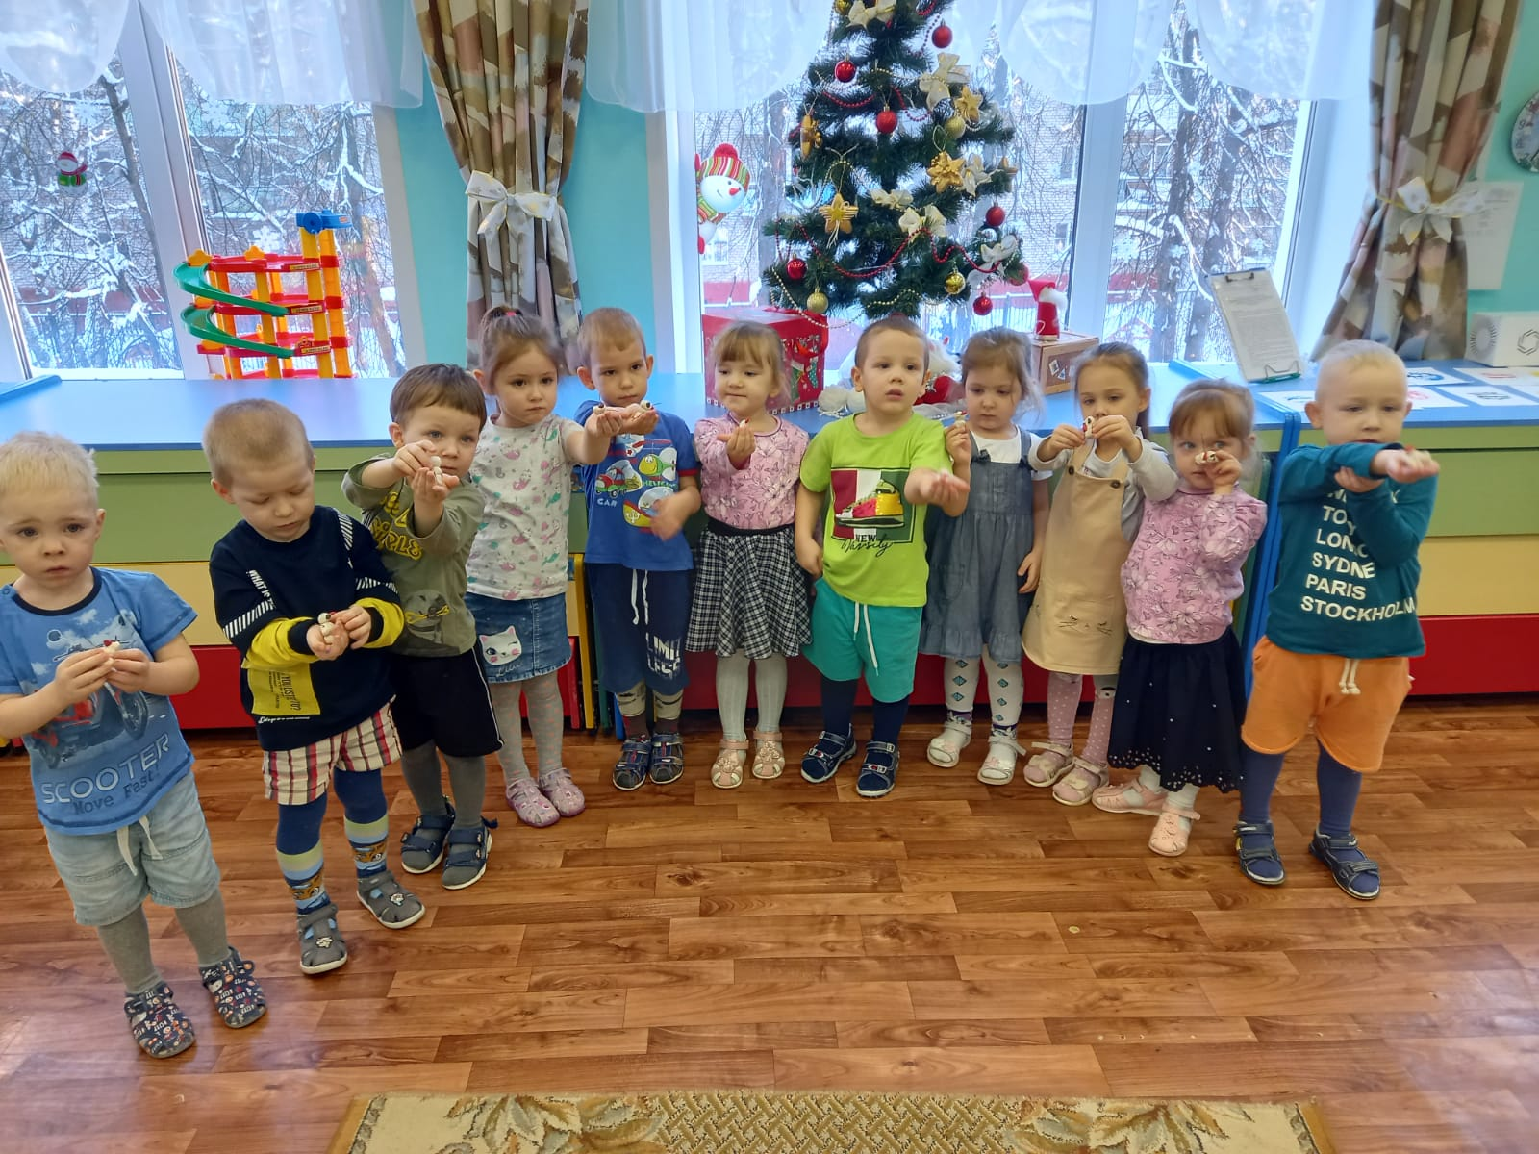

Slide 33
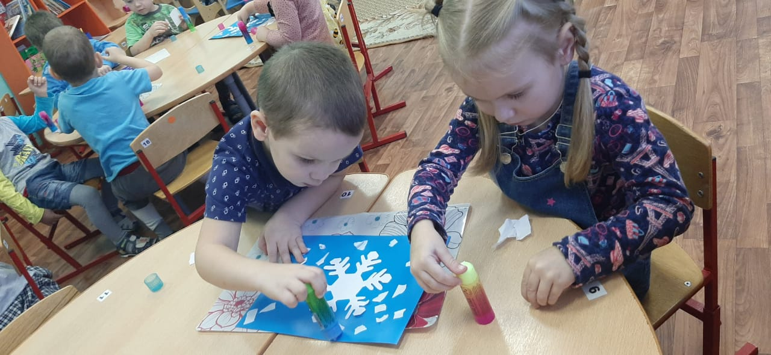
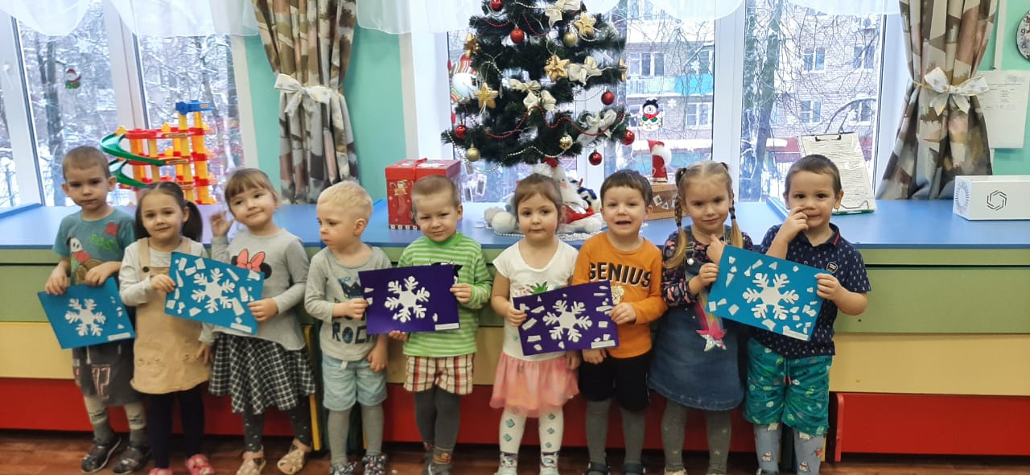

Slide 34
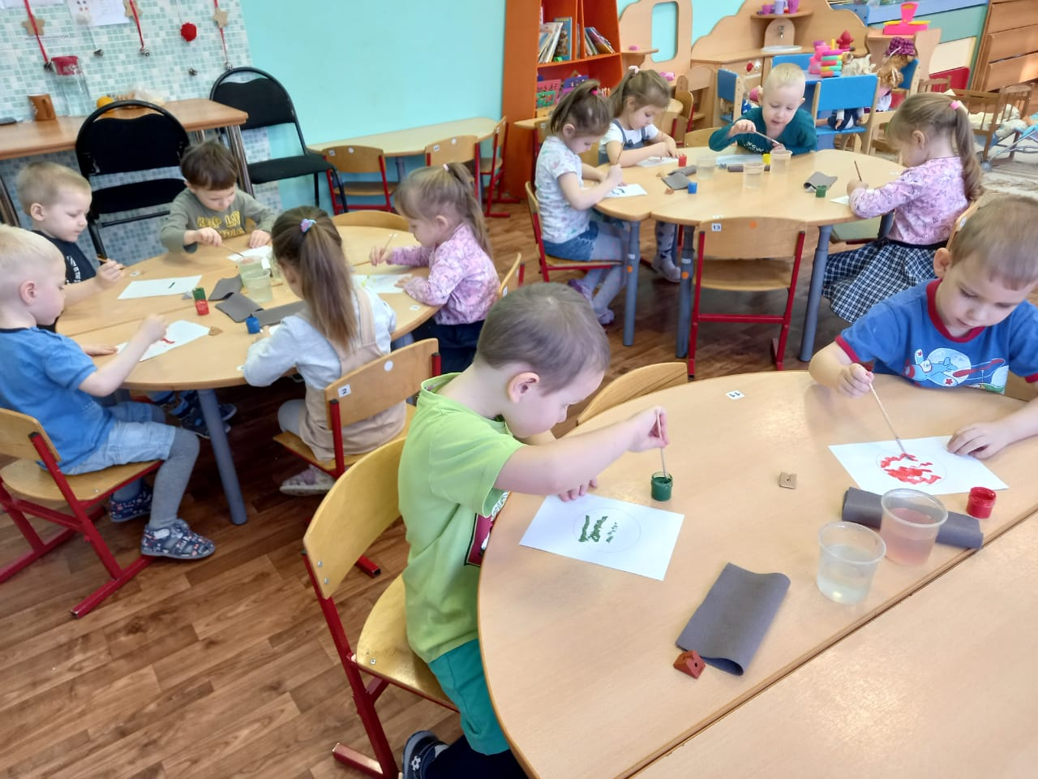
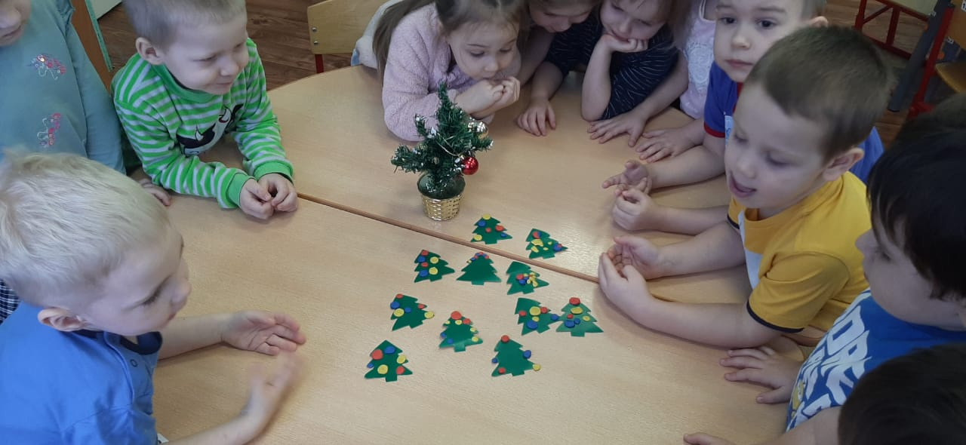

Slide 35
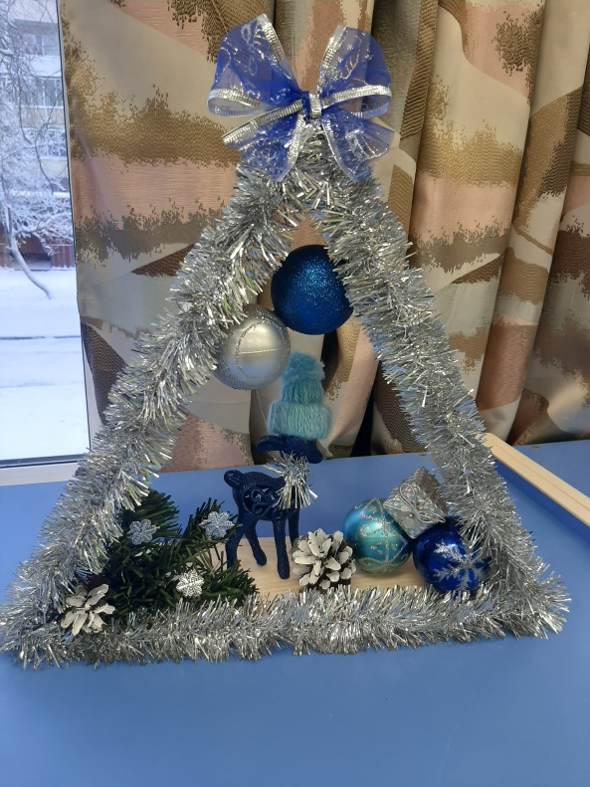
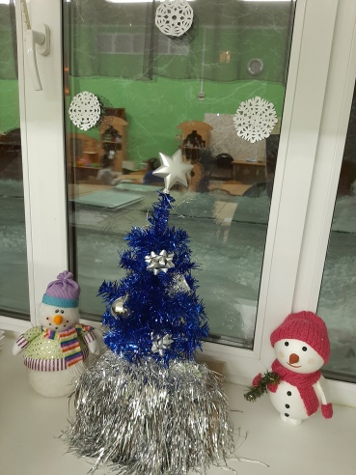
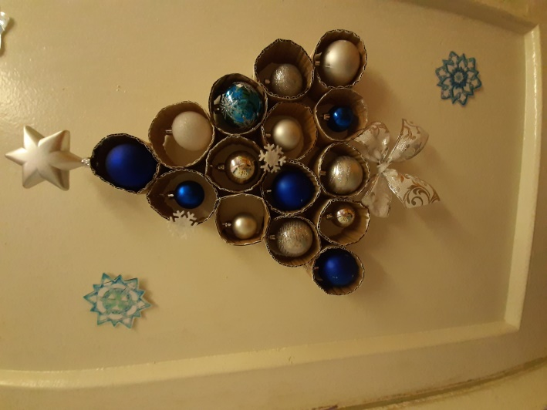
СРЕДНЯЯ ГРУППА

Slide 36
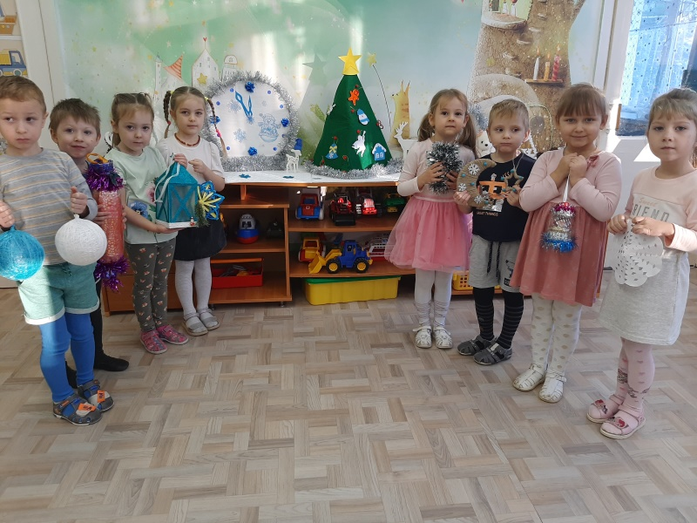
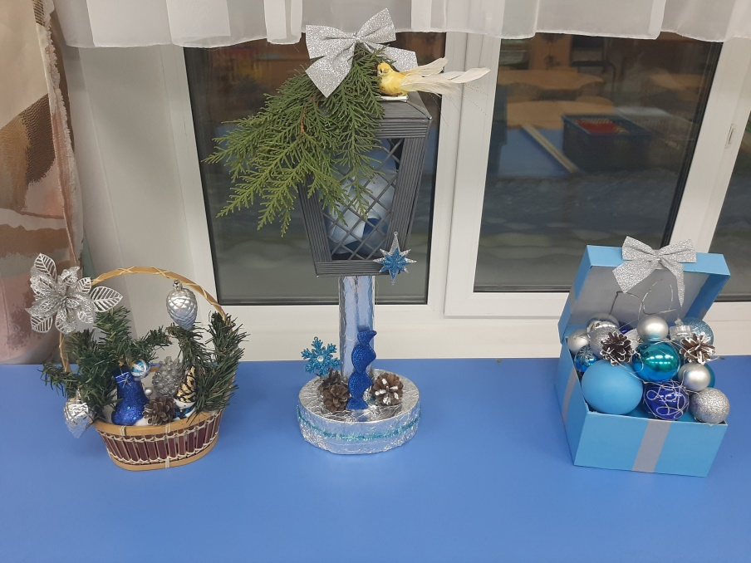

Slide 37



Slide 38



Slide 39



Slide 40



Slide 41



Slide 42



Slide 43


СТАРШАЯ ГРУППА

Slide 44



Slide 45



Slide 46



Slide 47



Slide 48



Slide 49



Slide 50


Slide 51



Slide 52




Slide 53



Slide 54


ПОДГОТОВИТЕЛЬНАЯ ГРУППА

Slide 55



Slide 56



Slide 57



Slide 58



Slide 59



Slide 60



Slide 61


Slide 62


Slide 63


СПЕЦИАЛИЗИРОВАННОЯ ГРУППА

Slide 64



Slide 65
Оформлению музыкального зала было отдано особое предпочтение, так как новогодние утренники проходят именно в этом помещении. Поэтому для педагогов было важно создать в музыкальном зале атмосферу новогоднего праздника, чтоб попав сюда, каждый ребенок почувствовал, что он попал в настоящую сказку и что вот-вот наступит настоящее волшебство и произойдет удивительное чудо.

Slide 66


МУЗЫКАЛЬНЫЙ ЗАЛ

Slide 67



Slide 68



Slide 69


Slide 70




Slide 71


Slide 72
В ходе проведения тематических недель по теме «Зима в гости к нам пришла», «Скоро Новый год!», дети узнали о том, что есть такая традиция, как раз в году перед Новым годом можно загадать самое заветное желание и написать письмо Деду Морозу для его исполнения.

Slide 73



Slide 74


Slide 75


Slide 76



Slide 77


Slide 78


Slide 79
Хочется отметить, что наши родители были помощниками и вместе с детьми приняли активное участие в конкурсе творческих работ «Новогодняя игрушка для уличной елки», которые украсили ее на улице. Все работы получились очень интересными и разнообразными, выполненные в различных техниках. Радости и гордости детей не было предела. Да и сами родители получили удовольствие от проделанной работы и проведенного времени с ребенком.

Slide 80




Slide 81




Slide 82
Но какая же новогодняя елка без огней? Зажечь огоньки на новогодней красавице помогли дети и сказочные персонажи. Дошкольники были счастливы попасть на такой незабываемый праздник и с восторгом рассказывали вечером родителям о нем.

Slide 83



Slide 84




Slide 85



Slide 86



Slide 87
Таким образом, совместное творчество не только подарило радость, но и позволило решить множество задач: развить творческие возможности, фантазию детей и взрослых, способствовать воспитанию взаимопонимания, а главное создать предновогоднее настроение.

Slide 88


Slide 89
Спасибо
за
внимание!

